Slide 1
CSS Shapes
Изготвил: Никола Тотев

Slide 2
Съдържание
Какво представляват
Reference Box
Как се използват
Примери
Полезна информация

Slide 3
Какво представляват
CSS Shapes е стандардт, който позволява за създаването на форми.
Oбвиване на съдържание около дефинирани от програмиста линия.

Slide 4
Reference Box
Какво е?
За какво се използва?
Видове
Как влияе върху формите?

Slide 5
Какво е?
CSS Box Model
Notes:
In web development, the CSS box model refers to how HTML elements are modeled in browser engines and how dimension of those HTML elements are derived from CSS properties.

Slide 6
За какво се използва?
Reference box дефинира координатната система на формите.
Notes:
In web development, the CSS box model refers to how HTML elements are modeled in browser engines and how dimension of those HTML elements are derived from CSS properties.

Slide 7
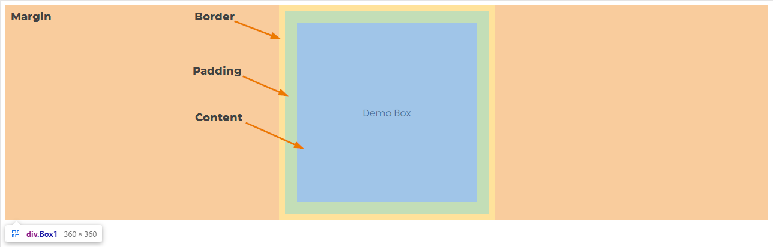
Видове
Notes:
In web development, the CSS box model refers to how HTML elements are modeled in browser engines and how dimension of those HTML elements are derived from CSS properties.

Slide 8
Как влияе върху формите

Slide 9
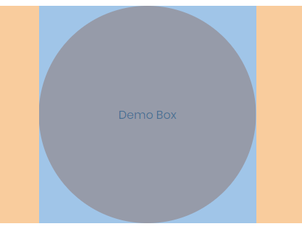
Margin: 0 auto

Slide 10
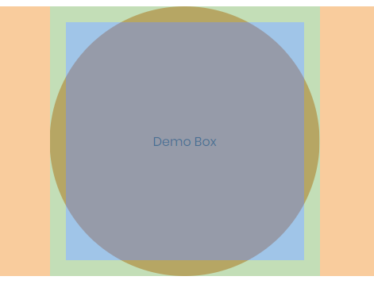
Margin: 0 auto Padding: 20px

Slide 11
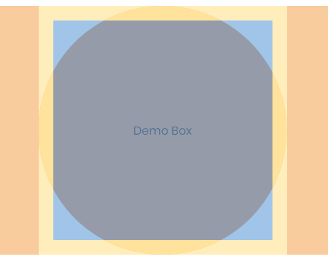
Margin: 0 auto Border: 20px

Slide 12
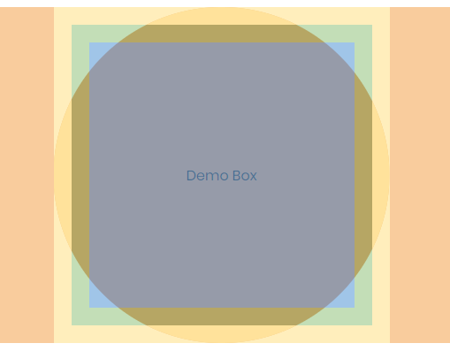
Margin: 0 auto Padding: 20px Border: 20px

Slide 13
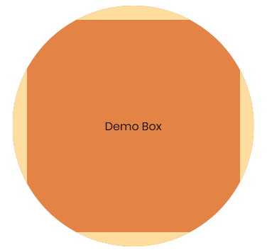
Margin: 0 auto Border: 20px

Slide 14
Как се използват
inset() = inset( <shape-arg>{1,4} [round <border-radius>]? )
circle() = circle( [<shape-radius>]? [at <position>]? )
ellipse() = ellipse( [<shape-radius>{2}]? [at <position>]? )
polygon() = polygon( [<fill-rule>,]? [<shape-arg> <shape-arg>]# )

Slide 15
Примери

Slide 16
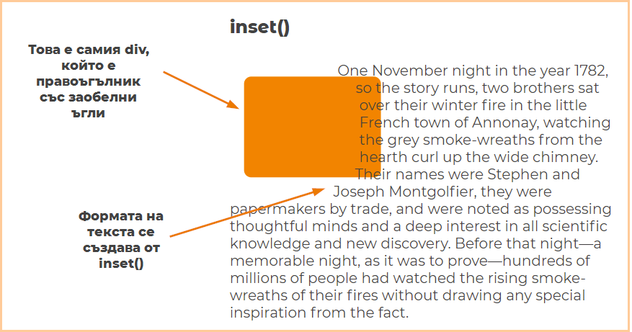
Inset()

Slide 17
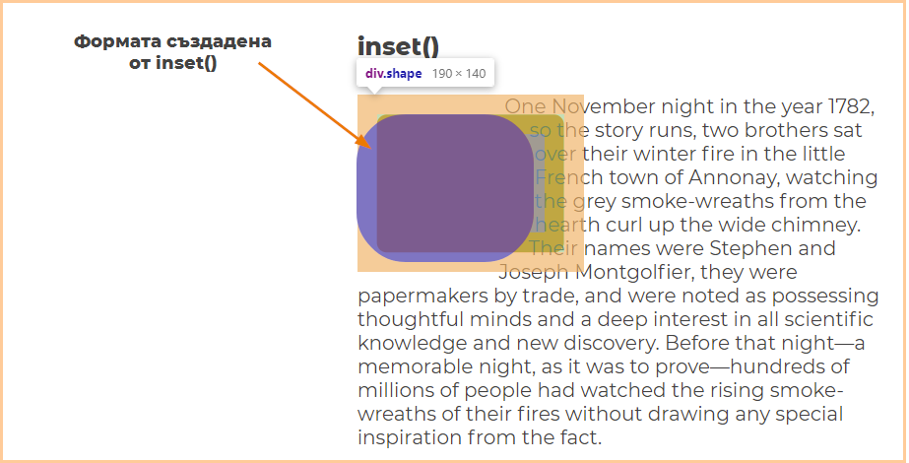

Slide 18
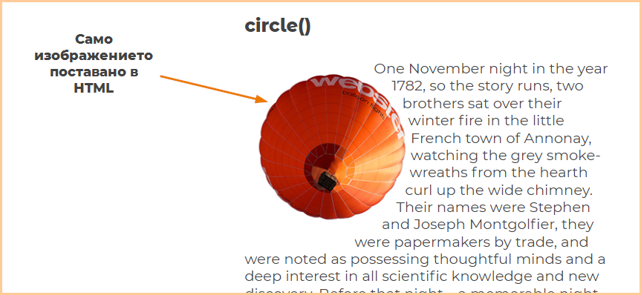
Circle()

Slide 19
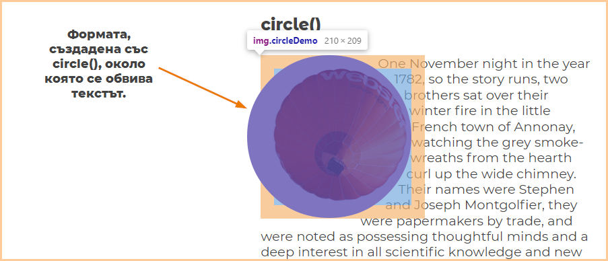

Slide 20
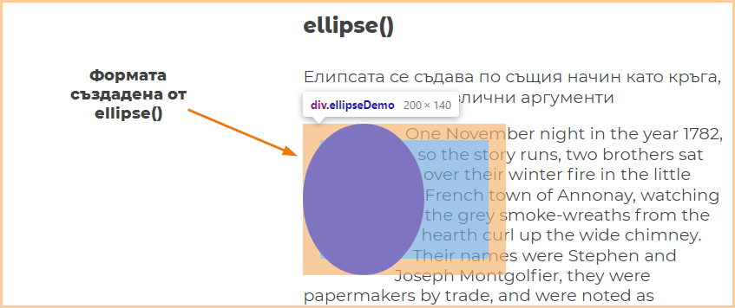
Ellipse()

Slide 21
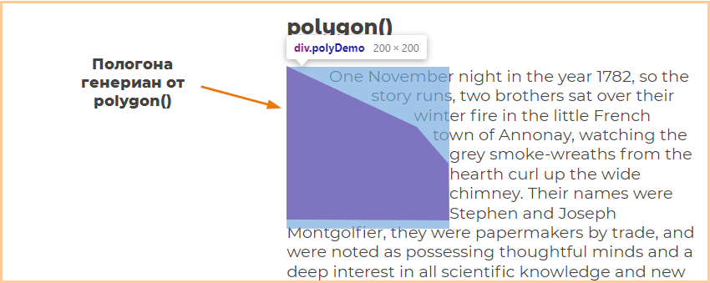
Polygon()

Slide 22
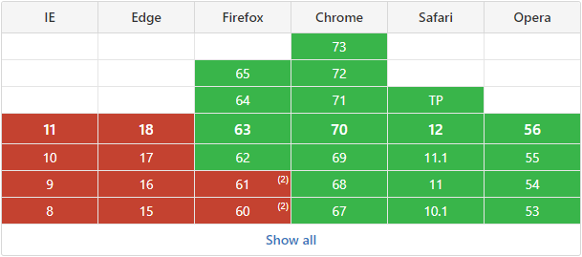
Полезна информация

Slide 23
